Slide 1
BÁO CÁO THỰC TẬP
TTS: Trần Tấn Lộc

Slide 2
NỘI DUNG TÌM HIỂU
Components
Modules
Templates
Directives
Pipes
Routing

Slide 3
COMPONENTS

Slide 4
Components
Components.
Life cycle.
Interaction.
Style.
Dynamic Component.

Slide 5
Components là gì?
Là các thành phần chính xây dựng các ứng dụng Angular.
Typescript Class.
Template.
CSS Selector.

Slide 6
Thành phần component
01
02
03
04
component.html
component.ts
File chứa các đoạn mã HTML.
File chứa các đoạn code Typescript.
component.css
Component.spect.ts
File chứa các đoạn code css.
File test.

Slide 7
Lifecycle Components

Slide 8
Lifecycle Components là gì?
Angular cung cấp các (lifecycle hooks), chúng cho phép chèn thêm những tác vụ cần thiết trong những khoảnh khắc quan trọng trong quá trình khởi tạo cho đến khi phá hủy các component. Chúng ta có thể khai thác những khoảnh khắc quan trọng trong vòng đời đó bằng cách triển khai một hoặc nhiều interfaces trong thư viện Angular.

Slide 9
Lifecycle Hook
OnChanges
OnInit
DoCheck
AfterContentInit
AfterContnetCheck
AfterViewInit
AfterViewCheckd
OnDestroy
ngOnChanges()
ngOnInit()
ngDoCheck()
ngAfterContentInit()
ngAfterContnetChecked()
ngAfterViewInit()
ngAfterViewCheckd()
ngOnDestroy()

Slide 10
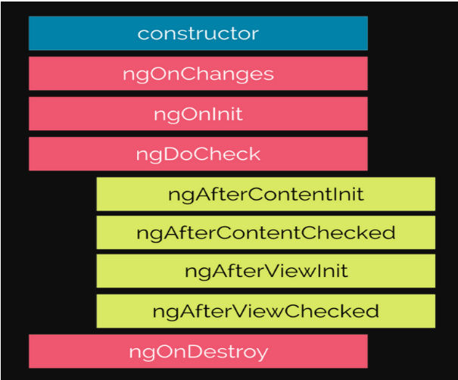
Lifecycle Hook Sequence

Slide 11
Interactive Components

Slide 12

Interactive Component là gì?
Là sự tương tác qua lại giữa các Components.
@Input
@Output
Variable Template
ViewChild

Slide 13
STYLE COMPONENTS

Slide 14
Style Components là gì?
Khai báo thành phần CSS riêng cho từng component trong dự án.
Một số cách khi báo styles cho component:
Inline in the template HTML.
By setting Style or StyleUrl metadata.

Slide 15
DYNAMIC
COMPONENTS

Slide 16
Dynamic Conponents là gì?
Angular cho phép chúng ta tự động thêm các Component trong các trường hợp cần thiết.
Cách để Rendering Dynamic Component.
Tạo 1 Component.
Thiết lập thành phần chứa (container).
Xử lý render component.

Slide 17
MODULES

Slide 18
Modules là gì?
- Là nơi khai báo các thành phần sử dụng trong dự án Angular, các thành phần sẽ được xắp sếp và nhóm lại với nhau như những package.
Components
Services
- Khi tạo 1 dự án mới, Angular sẽ mặc định tạo 1 modules có tên là app.module.ts.

Slide 19
Thành phần có trong module
Declarations: khai báo những thứ mình sử dụng trong template
( chủ yếu là Components , directives và pipes ).
Import: các thành phần khác được sử dụng trong dự án
(Routing, HttpClientModule).
Proviers: khai báo các Services.
Boostrap: khai báo Component, view gốc của dự án.

Slide 20
TEMPLATES

Slide 21
Templates
Property binding.
Two-way binding.
Event binding.
Attribute, class, style binding.

Slide 22
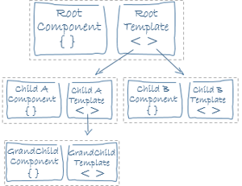
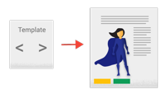
Templates là gì?
Templates là một dạng HTML cho Angular biết cách hiển thị component. Sử dụng các cú pháp đặc biệt (templates syntax) để xây dựng dựa trên nhiều tính năng của Angular.

Slide 23
Property binding ?
Property binding là một kỹ thuật trong Angular giúp bạn có thể đặt các giá trị cho các HTML Elements. Để liên kết với thuộc tính của một phần tử (element), hãy đặt nó trong dấu ngoặc vuông [ ] , xác định thuộc tính là thuộc tính đích. Thuộc tính đích là thuộc tính mà bạn muốn gán giá trị.

Slide 24
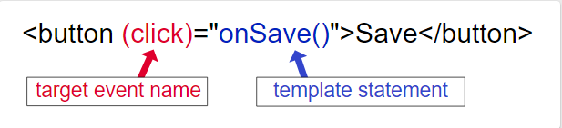
Event binding ?
Liên kết sự kiện cho phép bạn lắng nghe và phản hồi các hành động của người dùng.

Slide 25
Two-way binding ?
Liên kết hai chiều cung cấp cho các components trong ứng dụng một cách để chia sẻ dữ liệu. Sử dụng ràng buộc hai chiều để lắng nghe các sự kiện và cập nhật giá trị đồng thời giữa các thành phần cha và con.

Slide 26
Arrtribute binding?
Ràng buộc thuộc tính trong Angular giúp ta đặt giá trị cho các thuộc tính một cách trực tiếp. Với tính năng ràng buộc thuộc tính, bạn có thể cải thiện khả năng truy cập, tạo kiểu động cho ứng dụng của mình và quản lý nhiều lớp hoặc kiểu CSS đồng thời.

Slide 27
Style binding ?
Là 1 kỹ thuật cho phép tạo và gán các kiểu (style) cho các elements templates.

Slide 28
Class binding?
Là 1 kỹ thuật cho phép tạo và gán các lớp (class) cho các elements templates.

Slide 29
Directive

Slide 30
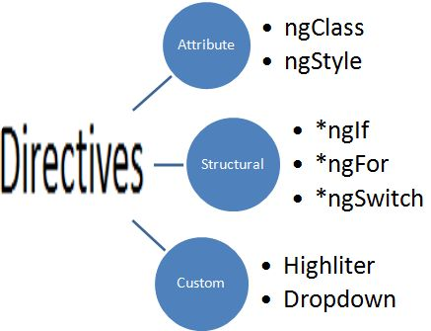
Directive là gì?
Directives là các lớp bổ sung hành vi cho các phần tử (elements) trong các ứng dụng Angular. Sử dụng các chỉ thị có sẵn của Angular để quản lý biểu mẫu, danh sách, kiểu và những gì người dùng nhìn thấy.

Slide 31
Pipes

Slide 32
Pipes là gì?
pipe là một function nhận input mà chúng ta truyền vào, và output ra giá trị mình mong muốn.
Angular cung cấp 1 số Pipes cơ bản:
DataPipe: định dạng ngày
UpperCasePipe: chuyển text sang chữ viết hoa.
LowerCasePipe: chuyển text sang chữ viết thường.
CurencyPipe: Hiển thị giá tiền tệ
PercentPipe: Hiên thị giá trị phần trăm.
JsonPipe: hiện thị kiểu Json

Slide 33
Routing

Slide 34
Router là gì?
Trong Angular Router là một module trong thư viện ‘Angular/router’. Cung cấp cho các ứng dụng khả năng điều hướng và hiển thị nội dung phù hợp với địa chỉ URL.

Slide 35
Thank You !
By Loctt.cntp@gmail.com

